Slide 1

Engenharia de Software
Criminalidade no Paraná (2018–2024)
DATA SCIENCE
Nathan Mariotto
Gustavo Oliveira
Guilherme Vasconcelos
Leonardo Dias
Toledo, 2025

Slide 2
OBJETIVO DO PROJETO
• Analisar dados de criminalidade do IPARDES (2018–2024).
• Identificar padrões temporais e espaciais.
• Avaliar evolução de estelionato e mortes violentas intencionais.
• Gerar insights úteis para políticas públicas de segurança.
DATA SCIENCE

Slide 3
BASE DE DADOS (IPARDES)
• Fonte: IPARDES – Instituto Paranaense de Desenvolvimento Econômico.
• Período analisado: 2018 a 2024.
• Abrangência: 399 municípios + linha agregada do Estado.
• Tipos de crimes analisados:
- Patrimônio
- Pessoa
- Drogas
- Armas
- Mortes violentas intencionais
DATA SCIENCE

Slide 4
PIPELINE DO PROJETO
1. Coleta dos dados brutos.
2. Limpeza e padronização das tabelas.
3. Transformação das estruturas (wide → long).
4. Criação da variável analítica "grupo_crime".
5. Consultas, seleções e agrupamentos.
6. Visualizações gráficas.
7. Interpretação dos resultados e conclusões.
DATA SCIENCE

Slide 5
LIMPEZA E PREPARAÇÃO
DOS DADOS
• Correção de encoding (UTF-16).
• Ajuste de cabeçalhos duplos.
• Conversão de valores numéricos.
• Tratamento de vazios e caracteres especiais.
• Padronização dos nomes de municípios.
• Geração da base limpa: base_criminalidade_pr_limpa.csv.
DATA SCIENCE

Slide 6
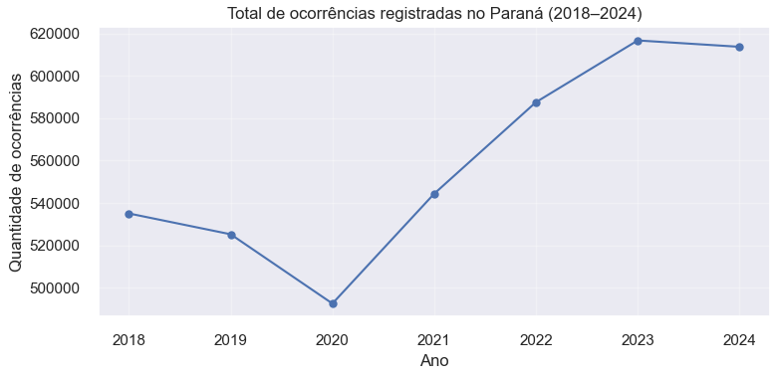
VISÃO GERAL DA
SÉRIE TEMPORAL
DATA SCIENCE

Slide 7
VISÃO GERAL DA
SÉRIE TEMPORAL
• Tendência geral: queda até 2020.
• Forte aumento nos anos 2021 e 2022.
• Estabilização em 2023–2024.
• Comportamento relacionado ao contexto da pandemia.
DATA SCIENCE

Slide 8
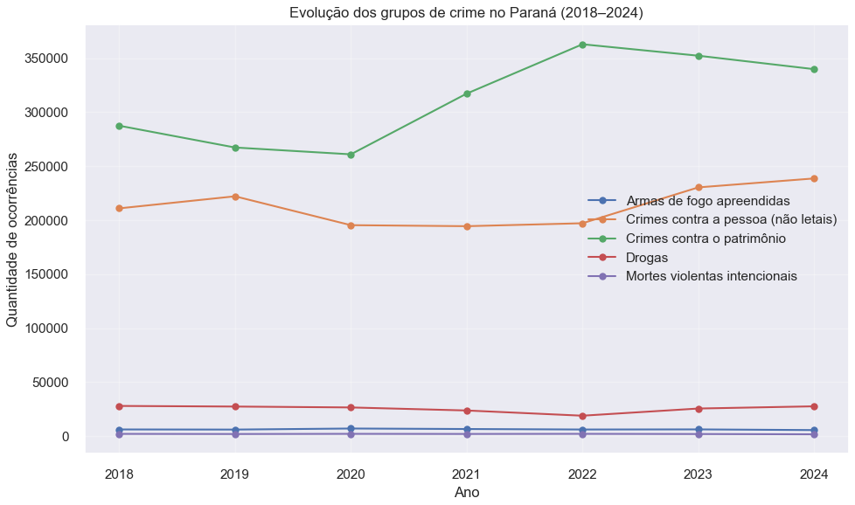
GRUPOS DE CRIMES
DATA SCIENCE

Slide 9
GRUPOS DE CRIMES
Principais categorias criadas:
• Crimes contra o patrimônio.
• Crimes contra a pessoa (não letais).
• Drogas.
• Mortes violentas intencionais.
• Armas de fogo apreendidas.
DATA SCIENCE

Slide 10
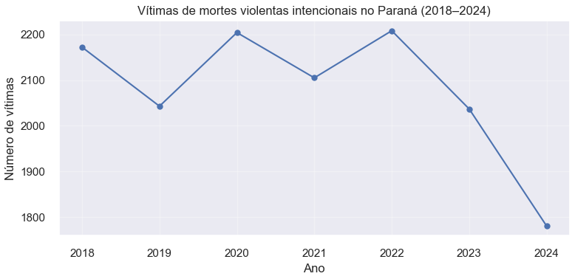
MORTES VIOLENTAS
INTENCIONAIS (MVI)
DATA SCIENCE

Slide 11
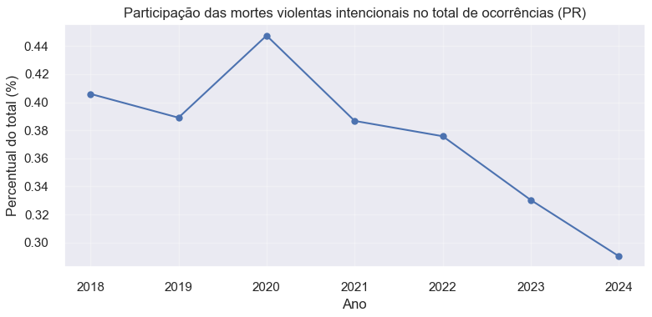
MORTES VIOLENTAS
INTENCIONAIS (MVI)
DATA SCIENCE

Slide 12
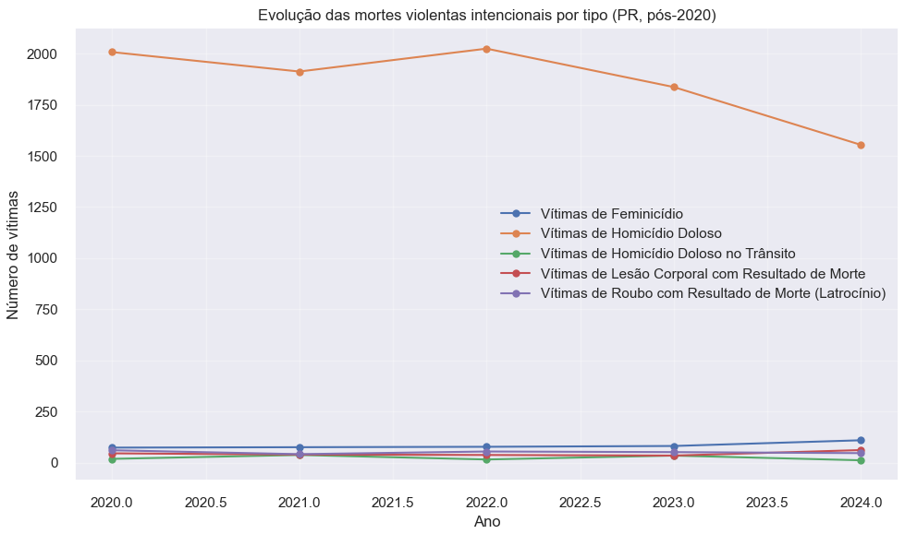
MORTES VIOLENTAS
INTENCIONAIS (MVI)
DATA SCIENCE

Slide 13
MORTES VIOLENTAS
INTENCIONAIS (MVI)
• Baixo volume absoluto, porém alta gravidade social.
• Homicídio doloso é o tipo predominante.
• Concentração em grandes centros urbanos.
• Variação anual moderada ao longo da série.
DATA SCIENCE

Slide 14
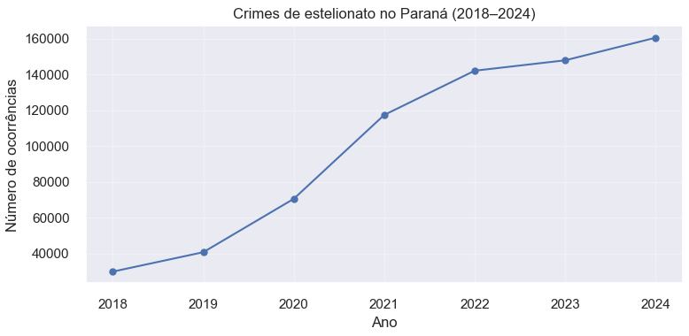
ESTELIONATO NO
PERÍODO PÓS-2020
DATA SCIENCE

Slide 15
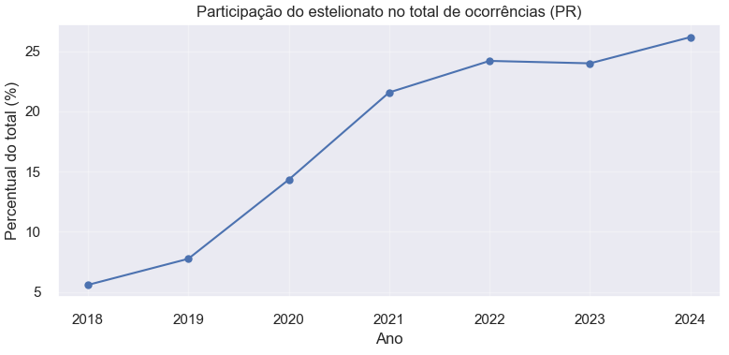
ESTELIONATO NO
PERÍODO PÓS-2020
DATA SCIENCE

Slide 16
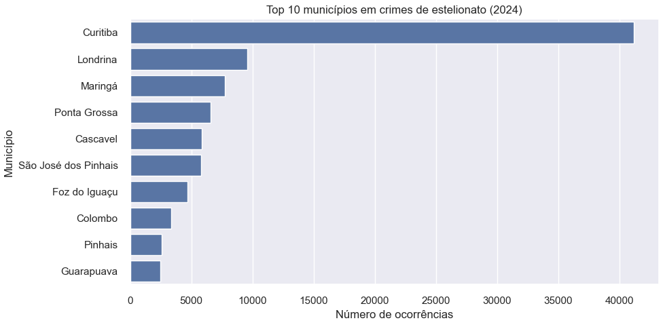
ESTELIONATO NO
PERÍODO PÓS-2020
DATA SCIENCE

Slide 17
ESTELIONATO NO
PERÍODO PÓS-2020
• Crescimento significativo após 2020.
• Possível relação com golpes digitais e aumento de transações online.
• Alguns municípios apresentam crescimento muito acima da média.
• Importante indicador de criminalidade econômica.
DATA SCIENCE

Slide 18
CONCLUSÕES GERAIS
• Impacto claro da pandemia em 2020, com queda acentuada.
• Retomada e aumento das ocorrências em 2021 e 2022.
• Crimes patrimoniais exercem maior peso no total.
• Estelionato se destaca como categoria que mais cresce.
• Mortes violentas permanecem estáveis, porém relevantes.
• Estudos futuros podem incluir taxa por população e análise geográfica.
DATA SCIENCE

Slide 19
TECNOLOGIAS UTILIZADAS
• Python (Pandas, NumPy)
• Matplotlib e Seaborn
• Jupyter Notebook
• GitHub para versionamento
• IPARDES como fonte oficial de dados
DATA SCIENCE

Slide 20


Obrigado pela atenção!
Perguntas?
DATA SCIENCE

